Slide 1

תזכיר חוק הסייבר, אבטחת המידע האישי ומה שבניהם
עו"ד דן חי
דן חי ושות', עורכי דין
דרך אבא הלל סילבר 12, רמת גן 52506
טל: 03-6005777; פקס: 03-6005888
www.hay-law.com
כל הזכויות שמורות למשרד עו"ד דן חי ושות' 2019 ©

Slide 2
החשיפה שלנו לסייבר – האם זה חשוב רק לנו?
זה חשוב גם –
לקוחות החברה;
עובדים;
בעלי תפקידים;
בעלי המניות;
המדינה.
כל הזכויות שמורות למשרד עו"ד דן חי ושות' 2019 ©

Slide 3

מה באמת יקרה אם יפרצו למערכות החברה שלכם?
כל הזכויות שמורות למשרד עו"ד דן חי ושות' 2019 ©

Slide 4
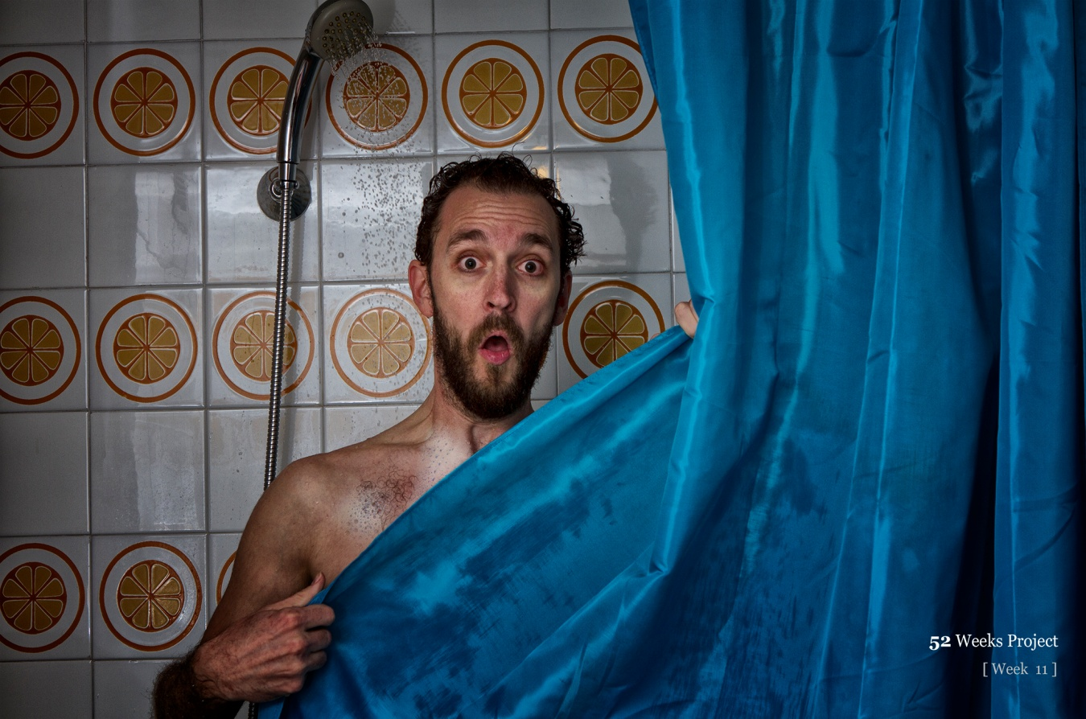
מה יקרה אם יפרצו אליכם?
יחשפו אתכם ערומים!
כל הזכויות שמורות למשרד עו"ד דן חי ושות' 2019 ©

Slide 5
את מי ה-'שקיפות הכפויה' שלנו יכולה לעניין:
הלקוחות שלנו;
לקוחות פוטנציאליים;
המתחרים;
גורמי 'פשע';
הרגולטור.
כל הזכויות שמורות למשרד עו"ד דן חי ושות' 2019 ©

Slide 6
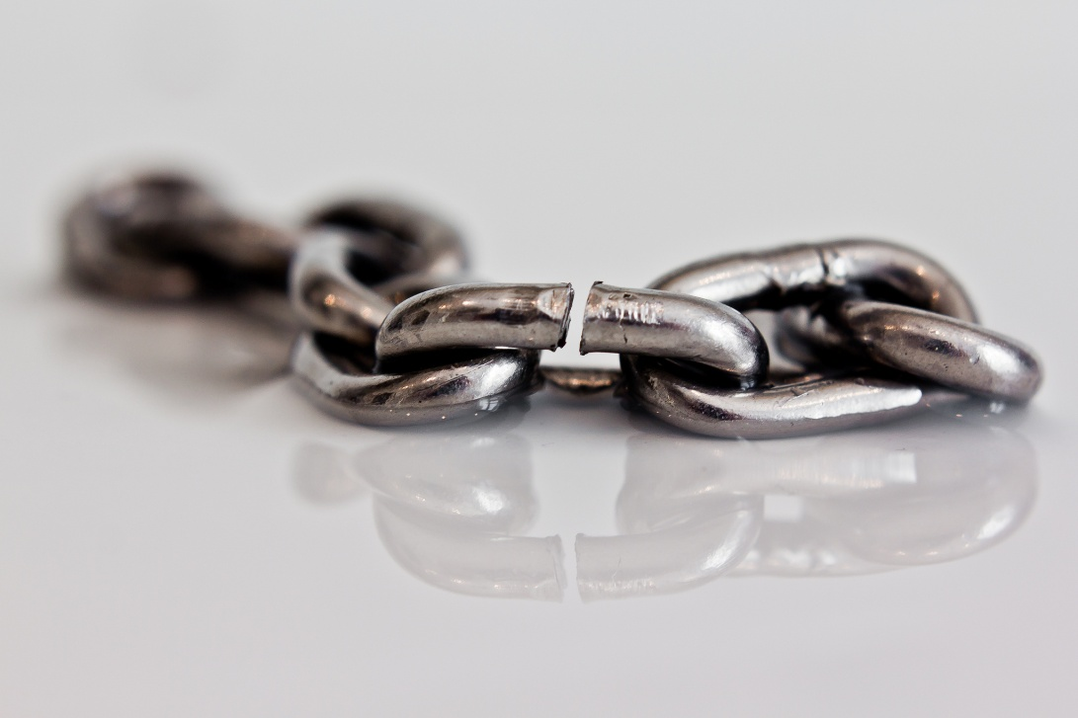
נק' החולשה במערכות שלנו:
המשכיות עסקית
פיתוח לא מוגן
מידע עסקי
סודות מסחריים
מידע אישי
כל הזכויות שמורות למשרד עו"ד דן חי ושות' 2019 ©

Slide 7
המסקנה: אבטחת מידע רחבה /
הגנת הסייבר
כל הזכויות שמורות למשרד עו"ד דן חי ושות' 2019 ©

Slide 8
מה זה סייבר?
כל הזכויות שמורות למשרד עו"ד דן חי ושות' 2019 ©

Slide 9
ויקיפדיה
סייבר:
קיצור של המילה קיברנטיקה, המשמש ככינוי נפוץ למרחב הקיברנטי, ובפרט לעולם האינטרנט.
כל הזכויות שמורות למשרד עו"ד דן חי ושות' 2019 ©

Slide 10
במה יעסוק חוק שעוסק בסייבר?
כל הזכויות שמורות למשרד עו"ד דן חי ושות' 2019 ©

Slide 11
תזכיר חוק הסייבר –
מחולק לשלושה חלקים בולטים:
פרק ארגוני - מסדיר את מאפייני מערך הסייבר הלאומי כגוף ביטחוני-מבצעי;
פרק אופרטיבי - עוסק בסמכויות הנדרשות למערך לאיתור תקיפות סייבר ולהתמודדות עמן;
פרק רגולטורי - עוסק באסדרה לאומית ומגזרית לצורך העלאת רמת החוסן של מגזרי המשק,
וקובע את תפקידו של מערך הסייבר הלאומי כמאסדר הלאומי בתחום
הגנת הסייבר.
כל הזכויות שמורות למשרד עו"ד דן חי ושות' 2019 ©

Slide 12
התזכיר: ייצוב הגנת הסייבר כערך העולה על הזכות לפרטיות.
האם מוצדק?
כל הזכויות שמורות למשרד עו"ד דן חי ושות' 2019 ©

Slide 13
אז מה עושים?
כל הזכויות שמורות למשרד עו"ד דן חי ושות' 2019 ©

Slide 14
האם יש לנו DRP (Disaster Recovery Plan) –
תוכנית התאוששות מאסון?
האם חשבנו על:
גיבוש נהלי התאוששות ביחס למידע שנפגע;
גיבוי כלל המידע מבעוד מועד בידי גורם חוץ ארגוני;
הסדרת ציוד חלופי;
קביעת נוהל סדור לנושאי משרה בכירים;
גיבוש התנהלות משפטית – אל מול רגולציה, לקוחות, תקשורת;
ביטוח;
דרכי הפקת לקחים.
כל הזכויות שמורות למשרד עו"ד דן חי ושות' 2019 ©

Slide 15
המשכיות עסקית – BCP
(Business Continuity Plan)
האם אנו ערוכים לבאות:
  - גיבוש נהלי ההמשכיות במידע + גישור על פערים שנוצרו.
  - המשך הפעילות – ציוד, ביסוס המידע, השלמת פערים.
  - יצירה מחודשת של דרישות תוכנית ההתאוששות.
  - תכנון היבטים שאינם קשורים לטכנולוגיית המידע
  (שמירה על אנשי מפתח, מתקנים, תקשורת והגנה על המוניטין).
כל הזכויות שמורות למשרד עו"ד דן חי ושות' 2019 ©

Slide 16
פעולות להנצחת בעלותנו בקניין הרוחני
כל הזכויות שמורות למשרד עו"ד דן חי ושות' 2019 ©

Slide 17
הפרטיות ואבטחת המידע בארגון –
"מטרד" או "משימה"?
כל הזכויות שמורות למשרד עו"ד דן חי ושות' 2019 ©

Slide 18
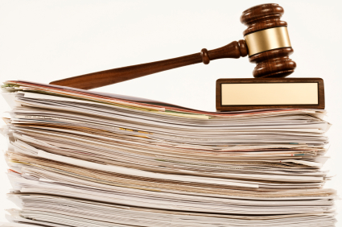

תקנות אבטחת המידע
כל הזכויות שמורות למשרד עו"ד דן חי ושות' 2019 ©

Slide 19
התקנות קובעות רמות הגנה שונות על מידע אישי:
1. מאגר יחיד
2. רמת אבטחה נמוכה
3. רמת אבטחה בינונית
4. רמת אבטחה גבוהה
כל הזכויות שמורות למשרד עו"ד דן חי ושות' 2019 ©

Slide 20
מאגר יחיד
"מאגר המנוהל בידי יחיד" – מאגר מידע שמנהל יחיד או תאגיד בבעלות יחיד, ואשר רק היחיד ולכל היותר שני בעלי הרשאה נוספים רשאים לעשות בו שימוש ובאפשרותם לעשות בו שימוש, ולמעט מאגרי מידע כמפורט להלן:
(1) מאגר מידע שמטרתו העיקרית היא איסוף מידע לצורך מסירתו לאחר כדרך
עיסוק, לרבות שירותי דיוור ישיר;
(2) מאגר מידע שיש בו מידע על אודות 10,000 אנשים ומעלה;
(3) מאגר מידע הכולל מידע שבעל המאגר כפוף בשלו לחובת סודיות מקצועית לפי
דין או לפי עקרונות של אתיקה מקצועית;
(ההגדרה בתקנה 1 לתקנות)
כל הזכויות שמורות למשרד עו"ד דן חי ושות' 2019 ©

Slide 21
סיווג מאגרים לפי התקנות החדשות
מאגרי מידע יסווגו לפי שלושה סוגים:
מאגר שחלה עליו רמת אבטחה בסיסית.
מאגר שחלה עליו רמת אבטחה בינונית.
מאגר שחלה עליו רמת אבטחה גבוהה.
מאגר יסווג לפי מספר קריטריונים אשר מופיעים בתוספת לתקנות.
הקריטריונים מתייחסים בעיקר לגודל, סוגי המידע שבמאגר ואופן השימוש במאגר.
כל הזכויות שמורות למשרד עו"ד דן חי ושות' 2019 ©

Slide 22
מאגר מידע שחלה עליו רמת האבטחה בינונית יהא:
(1) מאגר מידע שמטרתו העיקרית היא איסוף מידע לצורך מסירתו לאחר כדרך עיסוק,
לרבות שירותי דיוור ישיר;
(2) מאגר מידע שבעליו הוא גוף ציבורי כמשמעותו בסעיף 23 לחוק, אף אם לא התקיימו
בו הוראות פסקה (1) או (3);
(3) מאגר מידע הכולל מידע שהוא אחד מאלה:
(א) מידע על צנעת חייו האישיים של אדם, לרבות התנהגותו ברשות היחיד;
(ב) מידע רפואי או מידע על מצבו הנפשי של אדם;
(ג) מידע גנטי כהגדרתו בחוק מידע גנטי, התשס"א-2000;
(ד) מידע על אודות דעותיו הפוליטיות או אמונותיו הדתיות של אדם;
(ה) מידע על אודות עברו הפלילי של אדם;
(ו) נתוני תקשורת כהגדרתם בחוק סדר הדין הפלילי (סמכויות אכיפה – נתוני תקשורת),
התשס"ח-2007;
(ז) מידע ביומטרי;
(ח) מידע על נכסיו של אדם, חובותיו והתחייבויותיו הכלכליות, מצבו הכלכלי או שינוי בו,
יכולתו לעמוד בהתחייבויותיו הכלכלית ומידת עמידתו בהם;
(ט) הרגלי צריכה של אדם שיש בהם כדי ללמד על מידע לפי פרטים (א) עד (ז) או על
אישיותו של אדם, אמונתו או דעותיו.
כל הזכויות שמורות למשרד עו"ד דן חי ושות' 2019 ©

Slide 23
הרמה הבינונית
1. מאגר מידע שמטרתו העיקרית היא איסוף מידע לצורך מסירתו לאחר כדרך עיסוק, לרבות שירותי דיוור ישיר;
כל הזכויות שמורות למשרד עו"ד דן חי ושות' 2019 ©

Slide 24
הרמה הבינונית
2. מאגר מידע שבעליו הוא גוף ציבורי כמשמעותו בסעיף 23 לחוק.
סעיף 23 לחוק:
"גוף ציבורי" - משרדי הממשלה ומוסדות מדינה אחרים, רשות מקומית וגוף אחר הממלא תפקידים ציבוריים על פי דין;
כל הזכויות שמורות למשרד עו"ד דן חי ושות' 2019 ©

Slide 25
3. מאגר מידע הכולל אחד מאלה:
מספיק שיחול אחד המקרים המפורטים בסעיף.
כל הזכויות שמורות למשרד עו"ד דן חי ושות' 2019 ©

Slide 26
הרמה הבינונית – מושג שסתום:
מידע על "צנעת חייו של אדם..."
כל הזכויות שמורות למשרד עו"ד דן חי ושות' 2019 ©

Slide 27
הפסיקה – "צנעת חייו האישיים של אדם"
כל אותם עניינים קרובים לאדם בעלי אפיון של אינטימיות, שבדרך כלל נהוג ומקובל שישמור אותם לעצמו או לקרובים אליו בלבד.
אינטימיות זו לא בהכרח בדרגה הגבוהה ביותר - עניינים שאדם שומר לעצמו ולקרובים לו בלבד.
כל הזכויות שמורות למשרד עו"ד דן חי ושות' 2019 ©

Slide 28
בעניין אסף גוטסמן – השופט עוזי פוגלמן:
"מידע הקשור בביתו של אדם לא ייכלל תמיד ובהכרח בגדר העניינים הנוגעים ל'צנעת החיים האישיים'. על מנת שפרסומו של מידע הנוגע לביתו של אדם ייחשב לפגיעה בפרטיות כהגדרתה בחוק, יש לראות אם יש בו די כדי לחצות את אותו סף של אינטימיות – שלאחריו נאמר כי נפגעה 'צנעת חייו האישיים'".
כל הזכויות שמורות למשרד עו"ד דן חי ושות' 2019 ©

Slide 29
הרשות להגנת הפרטיות:
מספר תעודת זהות הוא מידע על צנעת חייו של אדם.
(טיוטת הנחייה: התנאים לאיסוף מספרי זהות למאגרי מידע ולשימוש בהם)
כל הזכויות שמורות למשרד עו"ד דן חי ושות' 2019 ©

Slide 30
השופט עוזי פוגלמן:
"מספר הזהות אינו רצף ספרות בעלמא. המספר, אשר ניתן לתושב ישראל לראשונה עם לידתו, מלווה אותו בכל צעדיו.... מספר הזהות אינו ניתן לשינוי והוא אינו נמחק ממרשם האוכלוסין גם כשהנישום נפטר או עוזב את הארץ. משכך, ברי כי מן המספר ניתן ללמוד מידע ונתונים הנוגעים למעשיו, עיסוקיו, טעמו ומאפייניו של בעליו במגוון תחומים עד כי נוצרת זהות בין האדם לבין מספר הזהות שמאחוריו. שליטה של אחר במידע מעין זה, לא כל שכן הצלבתו עם מקור מידע נוסף, ניתוחו והעברתו לצדדים שלישיים, וקבלת החלטות בהסתמך על מידע זה, פוגעים בפרטיות"
[בג"ץ 6824/07 עאדל מנאע נ' רשות המיסים (20.12.2010), בפסקה 37]
כל הזכויות שמורות למשרד עו"ד דן חי ושות' 2019 ©

Slide 31
הרמה הבינונית
(ב) מידע רפואי או מידע על מצבו הנפשי של אדם;
(ג) מידע גנטי כהגדרתו בחוק מידע גנטי, התשס"א-2000;
(ד) מידע על אודות דעותיו הפוליטיות או אמונותיו הדתיות של אדם;
(ה) מידע על אודות עברו הפלילי של אדם;
כל הזכויות שמורות למשרד עו"ד דן חי ושות' 2019 ©

Slide 32
הרמה הבינונית
(ו) נתוני תקשורת כהגדרתם בחוק סדר הדין הפלילי (סמכויות אכיפה –
נתוני תקשורת), התשס"ח-2007;
(ז) מידע ביומטרי;
(ח) מידע על נכסיו של אדם, חובותיו והתחייבויותיו הכלכליות, מצבו הכלכלי או
שינוי בו, יכולתו לעמוד בהתחייבויותיו הכלכלית ומידת עמידתו בהם;
(ט) הרגלי צריכה של אדם שיש בהם כדי ללמד על מידע לפי פרטים (א) עד (ז) או
על אישיותו של אדם, אמונתו או דעותיו.
כל הזכויות שמורות למשרד עו"ד דן חי ושות' 2019 ©

Slide 33
סייג לסיווג כבינוני
מאגרים שיחשבו ברמה בסיסית למרות האמור (תנאים מצטברים):
1. מספר מורשי הגישה אינו עולה על 10;
2. המידע כולל מידע על מועסקים או ספקים של בעל המאגר למטרות עסק;
3. הפרטים הכלולים הם רק אלו (כולם או חלקם):
א. מידע רפואי או נפשי;
ב. מידע על עבר פלילי;
ג. נתוני תקשורת;
ד. מידע ביומטרי על תמונות פנים;
ה. מידע על מצבו הכלכלי של אדם. (מידע על נכסיו של אדם, חובותיו והתחייבויותיו הכלכליות,
מצבו הכלכלי או שינוי בו, יכולתו לעמוד בהתחייבויותיו הכלכלית ומידת עמידתו בהם).
(2) מספר בעלי ההרשאה אצל בעל המאגר אינו עולה על עשרה.
כל הזכויות שמורות למשרד עו"ד דן חי ושות' 2019 ©

Slide 34
מאגרי מידע שחלה עליהם רמת אבטחה גבוהה:
(1) מאגר מידע כאמור לגבי רמת אבטחה בינונית שיש בו מידע על
אודות 100,000 אנשים ומעלה;
(2) מאגר מידע כאמור לגבי רמת אבטחה בינונית שמספר בעלי
ההרשאה בו עולה על 100.
כל הזכויות שמורות למשרד עו"ד דן חי ושות' 2019 ©

Slide 35
סיווג מאגרים לפי התקנות החדשות
-המשך-
חובות בעל מאגר תלויות בסיווג המאגר:
במאגר שחלה עליו רמת אבטחה בסיסית - עמידה רגילה בדרישות התקנות.
במאגר שחלה עליו רמת אבטחה בינונית - דרישות נוספות בתקנות: נוהל אבטחה מחמיר, בקרה ותיעוד של כניסות ויציאות מהמאגר, קיום הדרכות, דרישות בנושא זיהוי ואימות, קיום דיון לאחר אירועי אבטחה, קיום ביקורות, שמירת נתוני אבטחה, הכנת נוהל גיבוי ושחזור.
במאגר שחלה עליו רמת אבטחה גבוהה - בנוסף לדרישות החלות על מאגר בינוני, ישנן עוד מספר דרישות כגון ביצוע סקר סיכונים ומבחני חדירות למערכת האבטחה.
כל הזכויות שמורות למשרד עו"ד דן חי ושות' 2019 ©

Slide 36
תקנות אבטחת המידע / הדרישות
כל הזכויות שמורות למשרד עו"ד דן חי ושות' 2019 ©

Slide 37
מסמכים הנדרשים
על-פי התקנות החדשות:
מסמך הגדרות הכולל פרוט של כל המידע המצוי במאגר המידע, השימושים שנעשים בו ופעולות אבטחת המידע לגביו;
נוהל אבטחת מידע;
מסמך מבנה מאגר המידע;
רשימת מצאי של מערכות המידע;
כל הזכויות שמורות למשרד עו"ד דן חי ושות' 2019 ©

Slide 38
נוהל אבטחת מידע
בסיס הדרישה: תקנות 3(2), 4, 9(ב)(2), 11(ב), 15(א)(3).
כל הזכויות שמורות למשרד עו"ד דן חי ושות' 2019 ©

Slide 39
נוהל אבטחת מידע יכיל:
- הוראות בעניין האבטחה הפיזית והסביבתית;
- הרשאות גישה למאגר;
- תיאור של אמצעים שמטרתם הגנה על מערכות המאגר;
- הוראות למורשי הגישה למאגר;
- הסיכונים שחשוף להם המידע שבמאגר במסגרת הפעילות השוטפת;
- אופן התמודדות עם אירוע אבטחת מידע;
- הוראות לעניין ניהול של התקנים ניידים ושימוש בהם;
- אופן הזיהוי והטיפול בתקלות הקשורות באימות זהות;
- הוראות מיקור חוץ – מטרות השימוש במידע, הרשאות גישה, סוג עיבוד המידע.
כל הזכויות שמורות למשרד עו"ד דן חי ושות' 2019 ©

Slide 40
מסמכים הנדרשים על-פי התקנות (המשך):
מסמך הרשאות גישה מסודר, מושכל ומעודכן;
תכנית לבקרה שוטפת של עמידה בתקנות;
נוהל בדיקה שיגרתי של נתוני התיעוד של מנגנון הבקרה ועריכת דו"ח על הבעיות שהתגלו;
תיעוד אירועי אבטחה.
כל הזכויות שמורות למשרד עו"ד דן חי ושות' 2019 ©

Slide 41
דגשים לנוהל הרשאות גישה:
- בדיקה תקופתית קבועה של הרשאות הגישה;
- הסדרת פתיחת הרשאת גישה לעובד חדש / מחליף תפקיד;
- הסדרת ניתוק עובד שעוזב;
- הסדרת שינוי גישה למחליף תפקיד;
- הסדרת שינוי גישה עם שינוי תפקיד.
כל הזכויות שמורות למשרד עו"ד דן חי ושות' 2019 ©

Slide 42
הוראות ביצוע בתקנות החדשות:
הקפדה על דרכי הזיהוי של מורשי הגישה (סיסמאות, עדכונן וכד');
אבטחה פיזית וסביבתית – הוראות מפורטות, כגון בנושא בקרת כניסה;
חובה לעריכת הדרכות לעובדים לפני מתן גישה למידע;
הקפדה על זיהוי נכון של העובדים בעת הכניסה למידע;
הפעלת מנגנון של תיעוד ובקרה שישמר לפחות ל-24 חודשים;
כל הזכויות שמורות למשרד עו"ד דן חי ושות' 2019 ©

Slide 43
מנגנון תיעוד ובקרה (תקנה 10)
(א) במערכות של מאגר מידע אשר חלה עליו רמת האבטחה הבינונית או הגבוהה, ינוהל מנגנון תיעוד אוטומטי שיאפשר ביקורת על הגישה למערכות המאגר (בתקנה זו – מנגנון הבקרה), ובכלל זה נתונים אלה: זהות המשתמש, התאריך והשעה של ניסיון הגישה, רכיב המערכת שאליו בוצע ניסיון הגישה, סוג הגישה, היקפה, ואם הגישה אושרה או נדחתה.
(ד) נתוני התיעוד של מנגנון הבקרה יישמרו למשך 24 חודשים לפחות.
כל הזכויות שמורות למשרד עו"ד דן חי ושות' 2019 ©

Slide 44
הוראות ביצוע בתקנות החדשות (המשך):
גיבוי ושחזור – הוראות פרטניות לעניין זה;
יש להודיע לרשות להגנת הפרטיות על אירוע אבטחה חמור;
יש להגביל או למנוע גישה להתקנים ניידים;
יש להקפיד על אבטחת התקשורת למאגרי המידע.
כל הזכויות שמורות למשרד עו"ד דן חי ושות' 2019 ©

Slide 45
הודעה על אירוע אבטחה חמור
אירוע אבטחה חמור מוגדר בתקנות:
- לגבי מאגר מידע ברמה הגבוהה - סעיף 1(1).
- לגבי מאגר מידע ברמה הבינונית - סעיף 1(2).
כל הזכויות שמורות למשרד עו"ד דן חי ושות' 2019 ©

Slide 46
הרשות להגנת הפרטיות: יש להודיע תוך 72 שעות מרגע היוודע דבר האירוע.
תקנה 11(ד)(2): עם קבלת הדיווח תחליט הרשות בהתייעצות עם מערך הסייבר הלאומי אם יש להודיע על הפריצה למושאי המידע.
כל הזכויות שמורות למשרד עו"ד דן חי ושות' 2019 ©

Slide 47

הוראות לפעולות תקופתיות:
עדכון אחת לשנה של מסמך ההגדרות ונוהל אבטחת המידע.
סקר סיכוני אבטחת מידע - לפחות אחת ל-18 חודשים.
יש לדון באירועי אבטחת מידע לפחות אחת לרבעון.
יש לערוך ביקורת תקופתית לפחות אחת ל-24 חודשים.
כל הזכויות שמורות למשרד עו"ד דן חי ושות' 2019 ©

Slide 48
העבודה במיקור חוץ
כל הזכויות שמורות למשרד עו"ד דן חי ושות' 2019 ©

Slide 49
קיימים שלושה סוגים של מיקור חוץ:
1. הזמנת שירות המחייב טיפול במידע אישי, החל משלב איסוף המידע מנושאי המידע בשם בעלת המאגר ועיבוד המידע על-ידי הקבלן, לרבות ההקמה של מאגר המידע (כגון שימוש בחברת השמה המאבחנת וממיינת מועמדים לעבודה בארגון מסוים);
כל הזכויות שמורות למשרד עו"ד דן חי ושות' 2019 ©

Slide 50
  2. הזמנת שירות המחייב העברה או העתקה של מאגר מידע שלם, או חלק מהותי ממנו, מבעלת המאגר לקבלן השירות (כגון שירותי אחסון וגיבוי מידע);
כל הזכויות שמורות למשרד עו"ד דן חי ושות' 2019 ©

Slide 51
  3. הזמנת שירות המחייב טיפול במידע אישי בדרך של מתן הרשאות גישה למידע במאגר המידע אצל בעלת המאגר (או העברת מידע/רשימות), בהיקף ובתדירות מוגדרת וקבועה מראש לצורך מתן אותו שירות בלבד, ללא העברת מאגר המידע במלואו אל הגורם החיצוני.
כל הזכויות שמורות למשרד עו"ד דן חי ושות' 2019 ©

Slide 52
תקנה 15 לתקנות הגנת הפרטיות (אבטחת המידע) קובעת את התנאים להעברת מידע למיקור חוץ:
1. בחינת סיכוני אבטחת המידע.
2. עריכת הסכם שיבטיח, בין היתר:
(א) הגדרה ברורה של המידע הנמסר לעיבוד והמטרות לשמן נמסר;
(ב) הגדרת המערכות שהגורם רשאי לגשת אליהן וסוג העיבוד;
(ג) משך ההתקשרות ודרכי סיומה;
(ד) יישום חובות אבטחת המידע.
כל הזכויות שמורות למשרד עו"ד דן חי ושות' 2019 ©

Slide 53


כאשר המידע מצוי מחוץ לארגון
פעילות במיקור חוץ:
אי העברת מידע עודף;
הסכם מיקור חוץ מחייב עמידה בכל ההוראות;
הטמעת נהלי אבטחת מידע;
פיקוח וביקורת;
ניתוק מגע (בסיום התקשרות).
כל הזכויות שמורות למשרד עו"ד דן חי ושות' 2019 ©

Slide 54
מתי נרשום את גורם מיקור החוץ כמחזיק?
שני תנאים:
1. המאגר מצוי ברשותו דרך קבע.
2. הוא רשאי לעשות בו שימוש.
כל הזכויות שמורות למשרד עו"ד דן חי ושות' 2019 ©

Slide 55
חובותיו של מחזיק בחוק – סעיף 17א:
(א) מחזיק במאגרי מידע של בעלים שונים יבטיח כי אפשרות הגישה לכל מאגר תהיה נתונה רק למי שהורשו לכך במפורש בהסכם בכתב בינו לבין בעליו של אותו מאגר.
(ב) מחזיק שברשותו חמישה מאגרי מידע לפחות, החייבים ברישום לפי סעיף 8, ימסור לרשם, מדי שנה, רשימה של מאגרי המידע שברשותו, בציון שמות בעלי המאגרים, תצהיר על כך שלגבי כל אחד מן המאגרים נקבעו הזכאים בגישה למאגר בהסכם בינו לבין הבעלים, ושמו של הממונה על האבטחה כאמור בסעיף 17ב.
החובה לפי תקנות אבטחת המידע: עמידה בהוראות התקנות.
כל הזכויות שמורות למשרד עו"ד דן חי ושות' 2019 ©

Slide 56
מה בין שמירה על התקנות
למתקפת סייבר?
כל הזכויות שמורות למשרד עו"ד דן חי ושות' 2019 ©

Slide 57
עילת הרשלנות בפקודת הנזיקין:
"עשה אדם מעשה שאדם סביר ונבון לא היה עושה באותן נסיבות, או לא עשה מעשה שאדם סביר ונבון היה עושה באותן נסיבות, או שבמשלח יד פלוני לא השתמש במיומנות, או לא נקט מידת זהירות, שאדם סביר ונבון וכשיר לפעול באותו משלח יד היה משתמש או נוקט באותן נסיבות — הרי זו התרשלות; ואם התרשל כאמור ביחס לאדם אחר, שלגביו יש לו באותן נסיבות חובה שלא לנהוג כפי שנהג, הרי זו רשלנות, והגורם ברשלנותו נזק לזולתו עושה עוולה".
האם במקרה הזה יש רשלנות? האם זה הפיתרון?
כל הזכויות שמורות למשרד עו"ד דן חי ושות' 2019 ©

Slide 58
עו"ד דן חי
דן חי ושות', עורכי דין
דרך אבא הלל סילבר 12, רמת גן 52506
טל: 03-6005777; פקס: 03-6005888
www.hay-law.com
dan@hay-law.com
תודה!
כל הזכויות שמורות למשרד עו"ד דן חי ושות' 2019 ©

